Slide 1

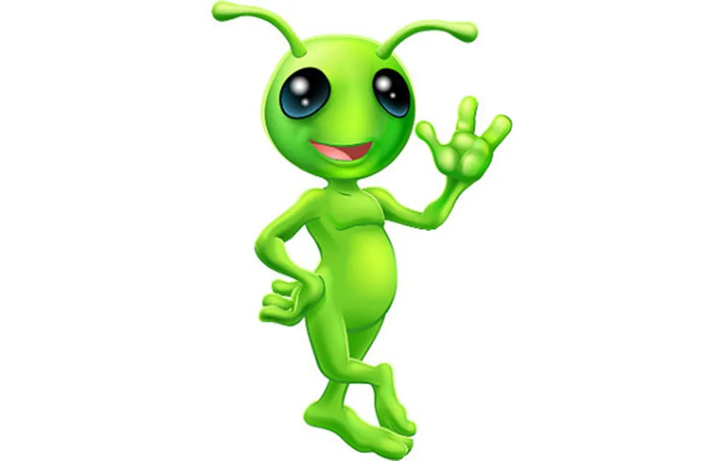

СУ
МА
СА
МУ
МО
СО

Slide 2
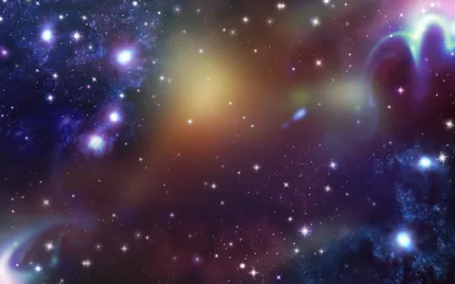

САМ
МЫС
СОМ

Slide 3




